Slide 1
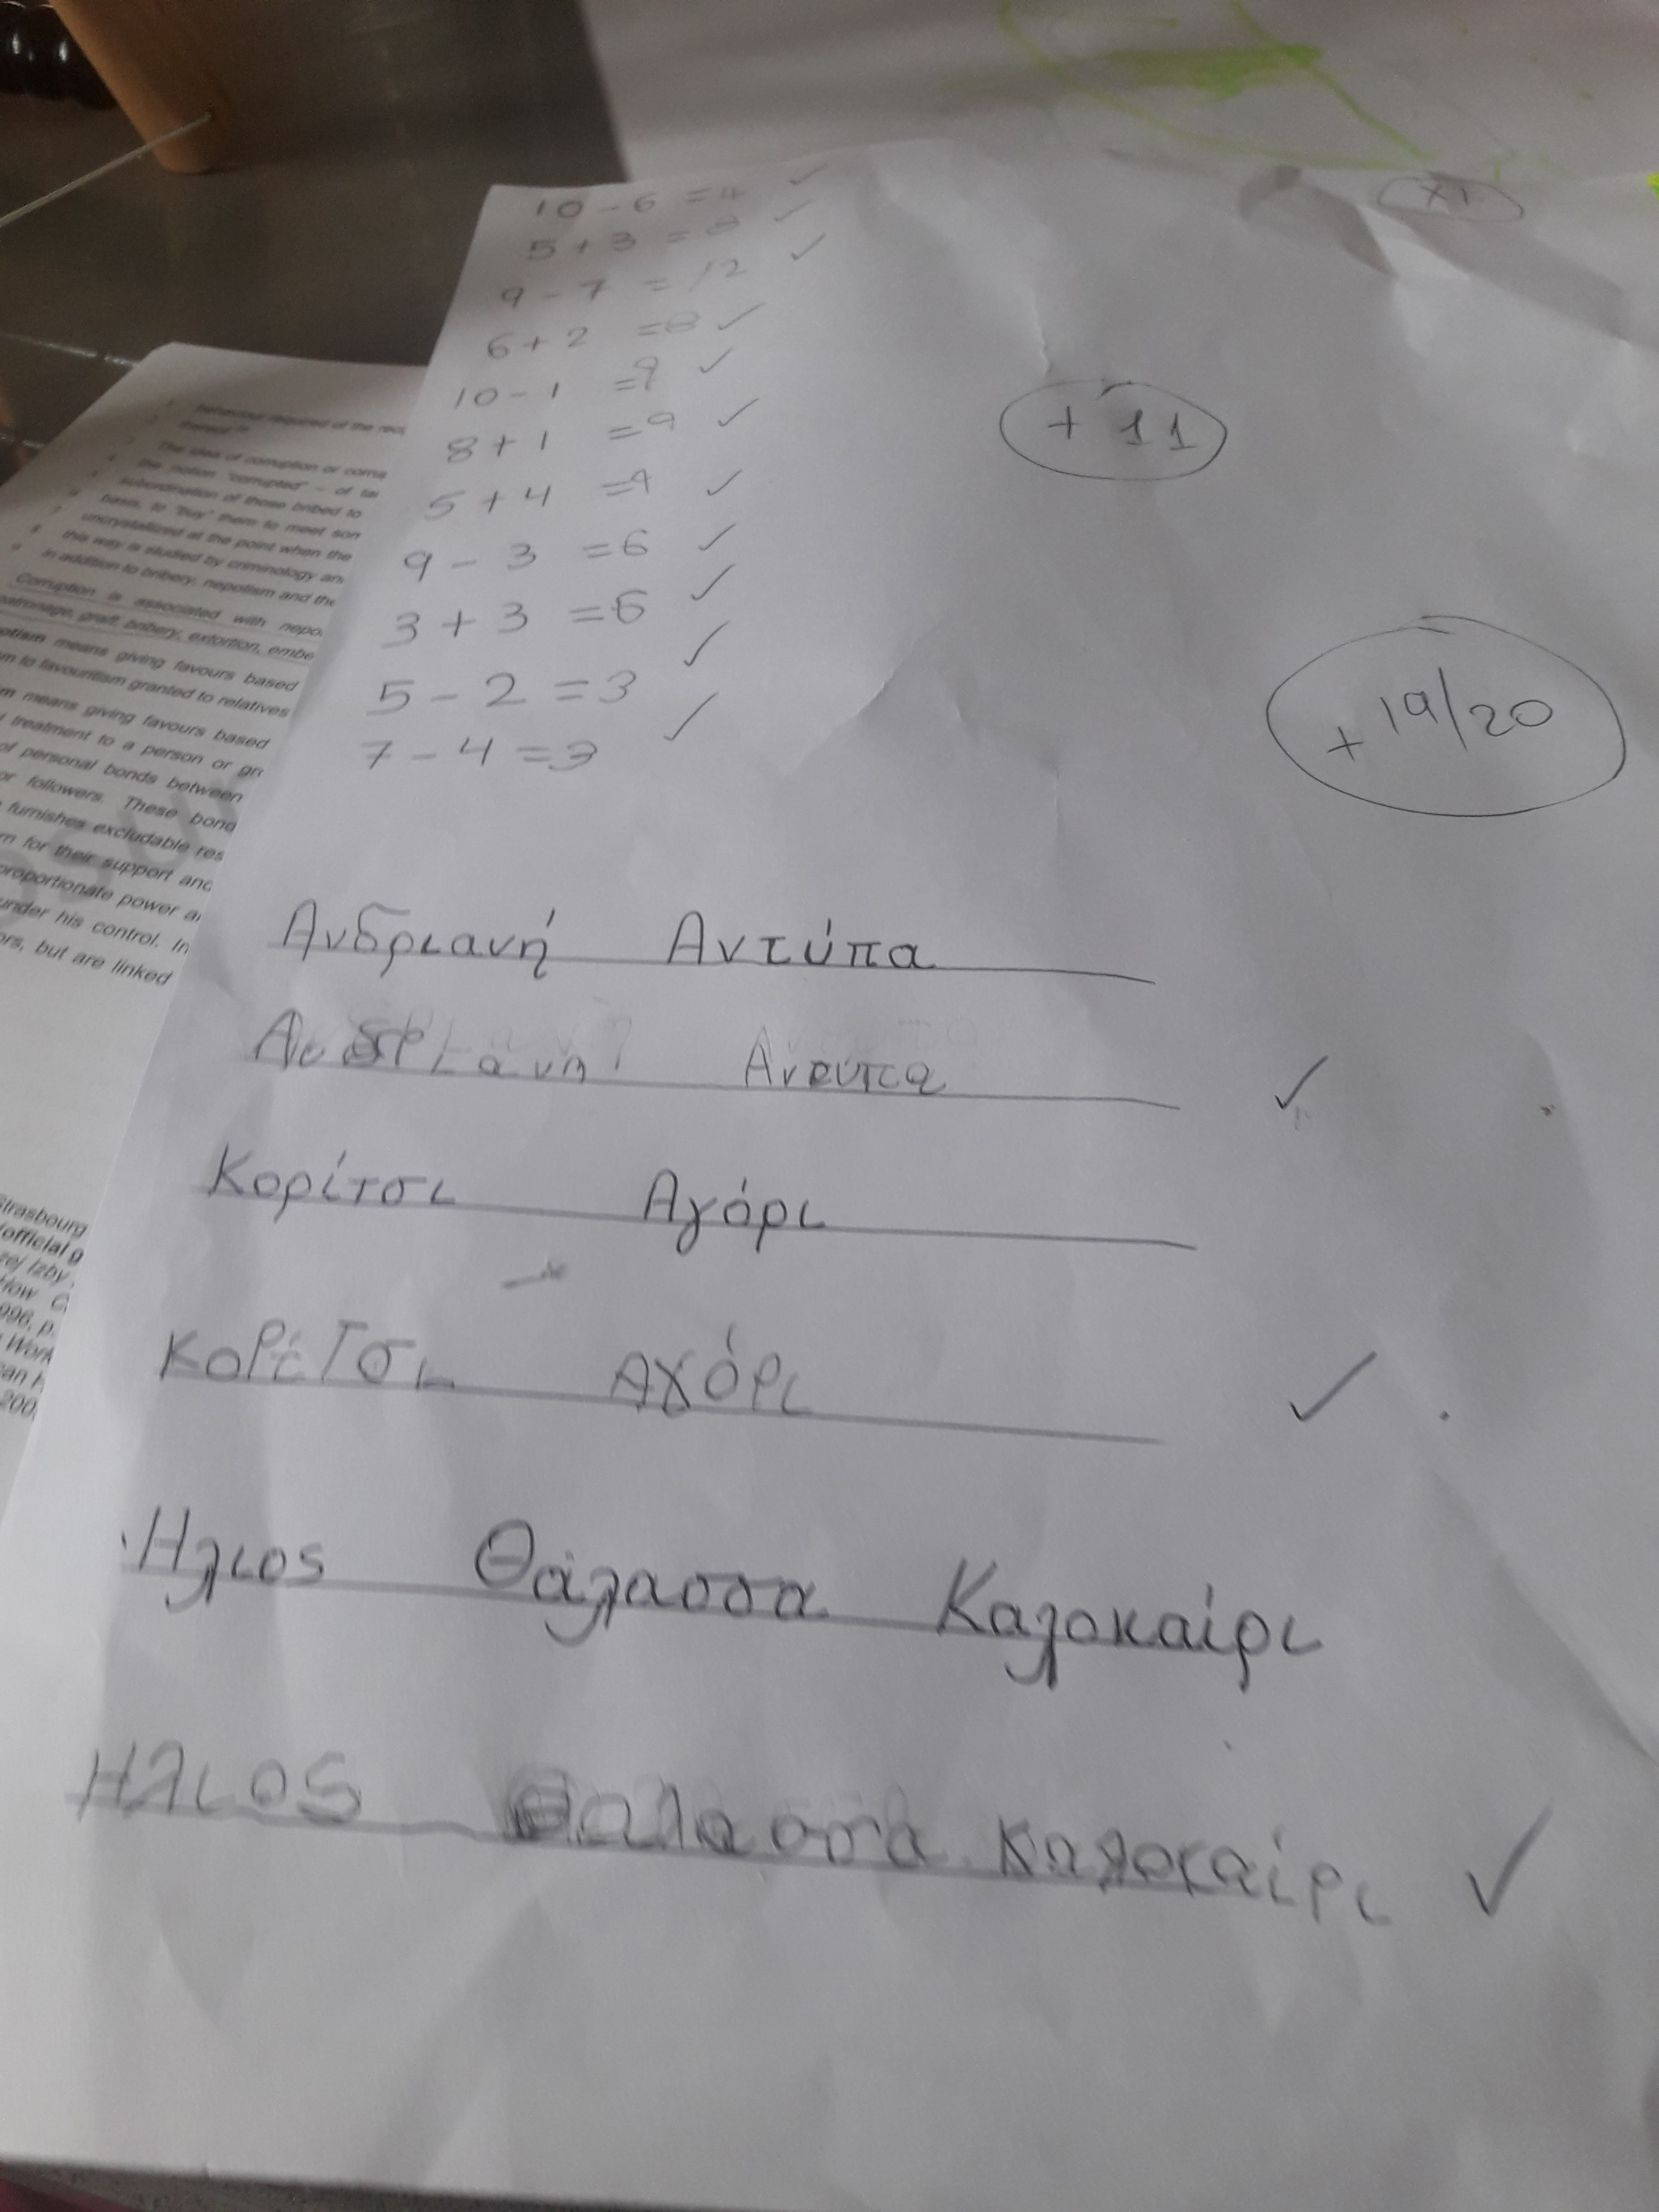





Μένουμε σπίτι και μαθαίνουμε παίζοντας!!!

Slide 2
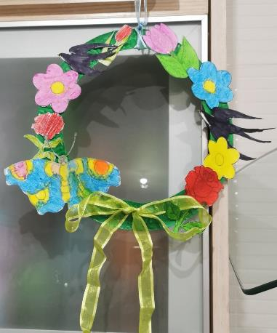
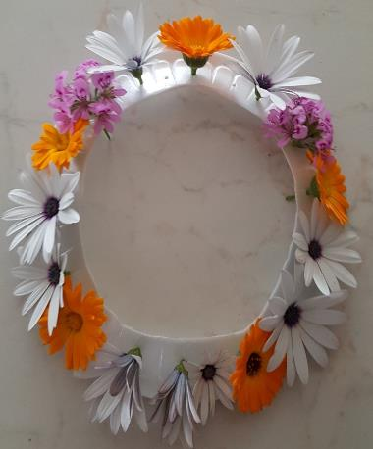
Κατασκευές στο σπίτι
Μάριος
Θοδωρής

Slide 3
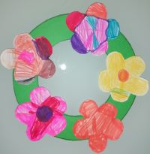
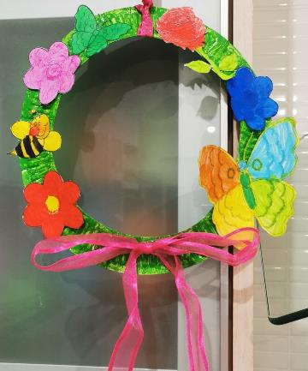
Κατασκευές στο σπίτι
Αναστασία
Δέσποινα

Slide 4
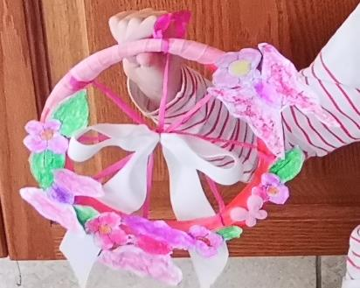
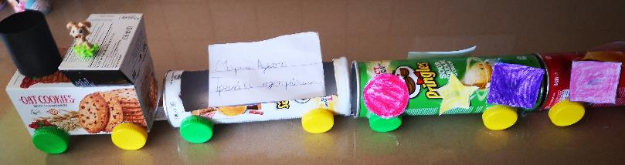
Κατασκευές στο σπίτι
Μαρίνα Αγάπη

Slide 5
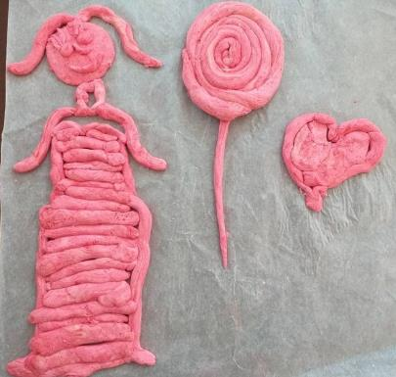
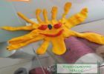
Κατασκευές με ζυμαράκι
Άντρεα Χ.
Δέσποινα

Slide 6
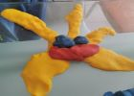
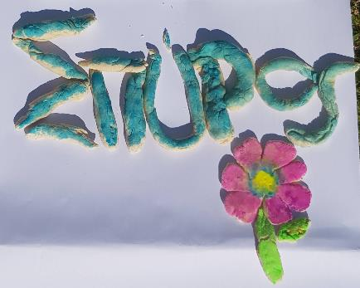
Κατασκευές με ζυμαράκι
Μάριος
Σπύρος

Slide 7
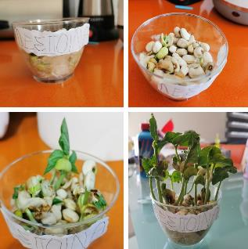
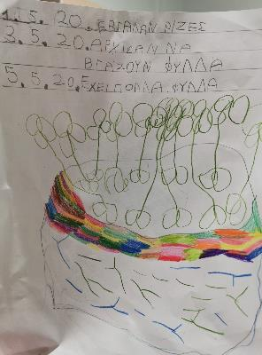
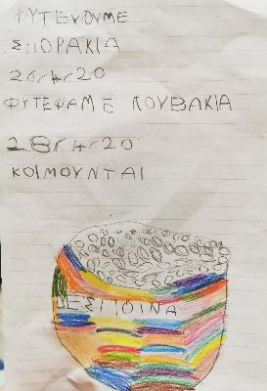
Φυτεύουμε σποράκια
Δέσποινα

Slide 8
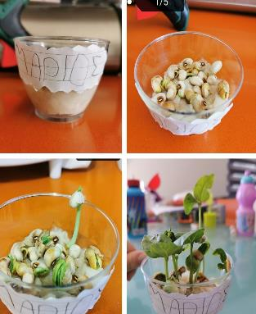
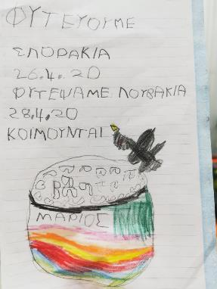
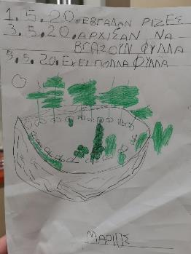
Φυτεύουμε σποράκια
Μάριος

Slide 9
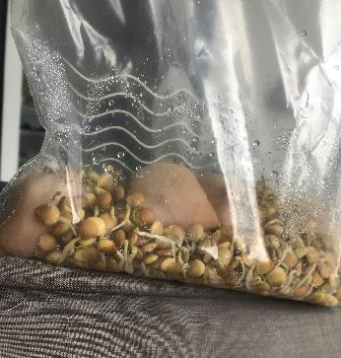
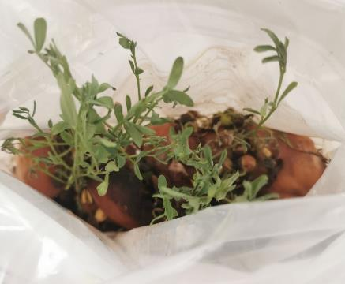
Φυτεύουμε σποράκια
Ανδρέας Α.

Slide 10
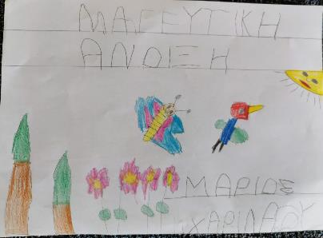
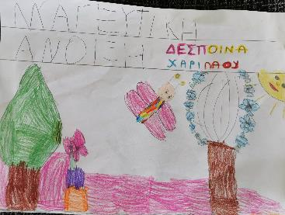
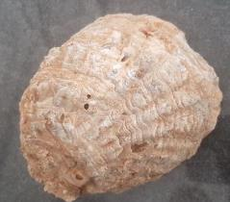
Πως περνώ στο σπίτι
Μάριος
Δέσποινα
Σπύρος
Στο μουσείο θα έβαζα αυτό το απολίθωμα που βρήκα στο χωράφι

Slide 11
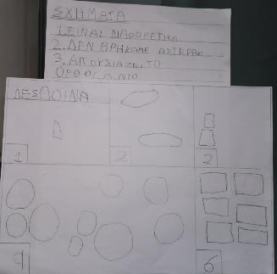
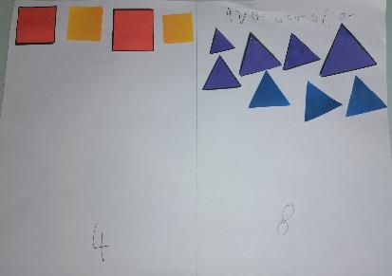
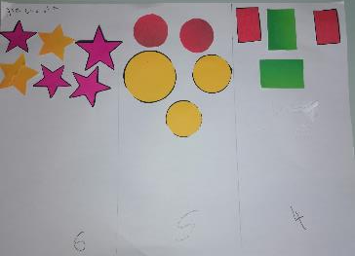
Μαθηματικά
Αναστασία
Δέσποινα

Slide 12
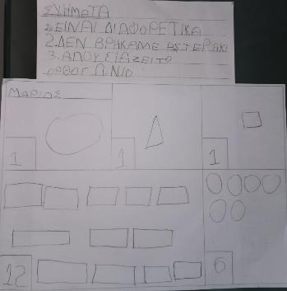
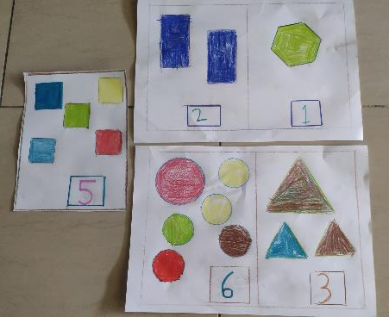
Μαθηματικά
Μάριος
Χρίστος

Slide 13
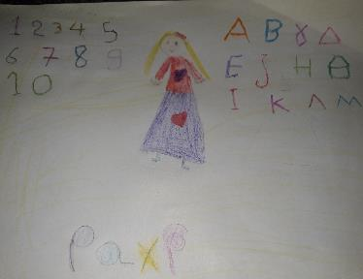
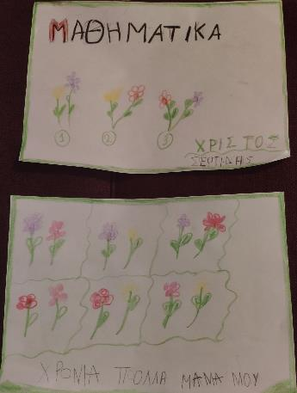
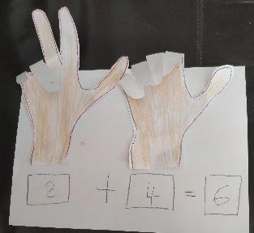
Μαθηματικά
Ραχφ
Χρίστος

Slide 14
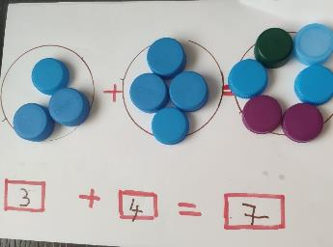
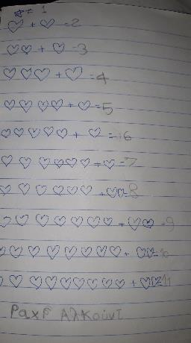
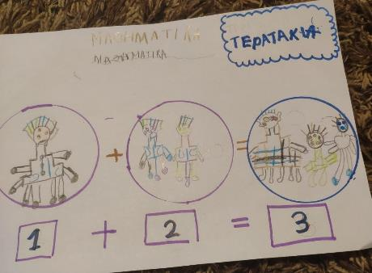
Μαθηματικά
Χρίστος
Ραχφ

Slide 15
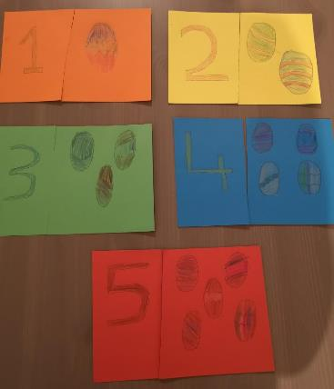
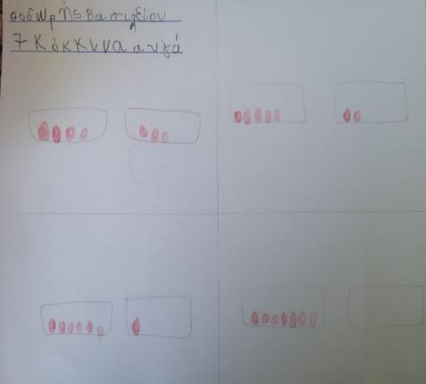
Μαθηματικά
Θοδωρής

Slide 16
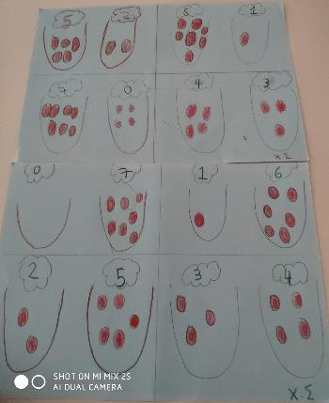
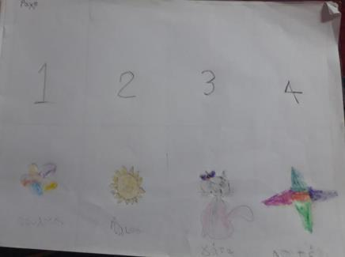
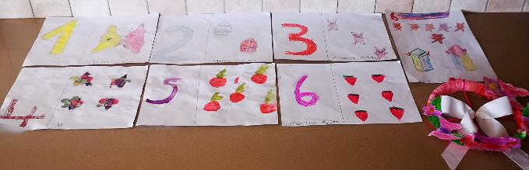
Μαθηματικά
Χρίστος
Ραχφ
Μαρίνα Αγάπη

Slide 17
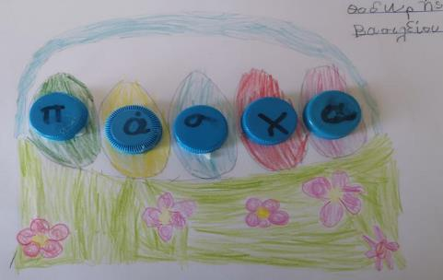
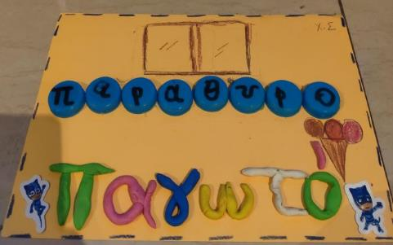
Γλώσσα
Θοδωρής
Χρίστος

Slide 18
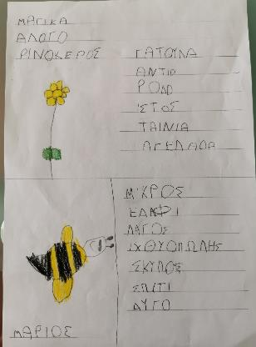
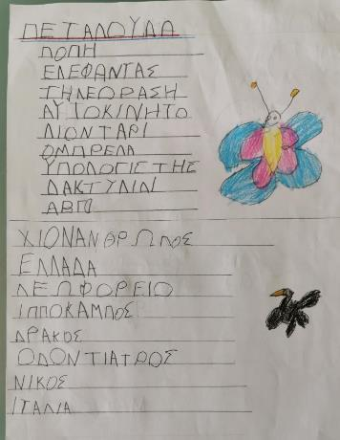
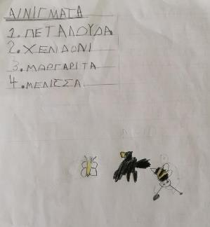
Γλώσσα
Μάριος

Slide 19
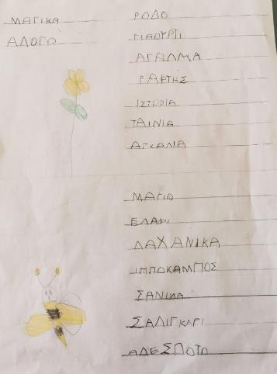
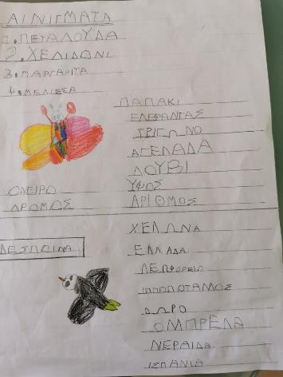
Γλώσσα
Δέσποινα

Slide 20
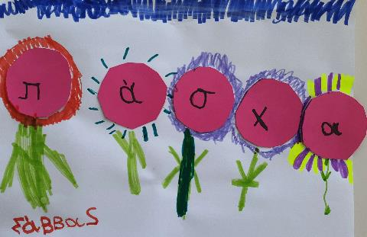
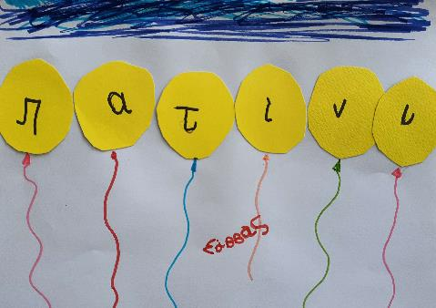
Γλώσσα
Σάββας

Slide 21
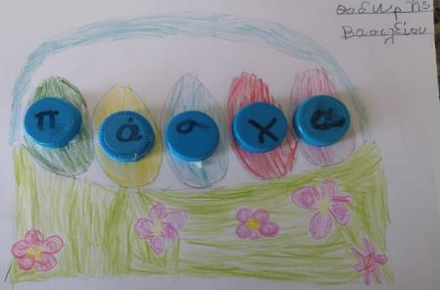
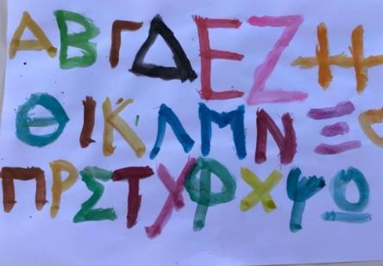
Γλώσσα
Θοδωρής
Ραφαήλ Δ.

Slide 22
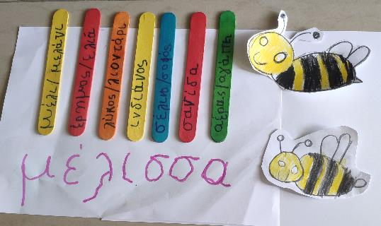

Γλώσσα
Χρίστος
Θοδωρής

Slide 23


Γλώσσα
Χρίστος
Ανδρέας Α.

Slide 24


Γλώσσα
Δέσποινα

Slide 25


Γλώσσα
Μάριος
Ανδρέας Α.

Slide 26


Γλώσσα
Χρίστος

Slide 27


Γλώσσα
Σάββας

Slide 28


Γλώσσα
Σάββας

Slide 29

Γλώσσα
Αναστασία

Slide 30



Παραμύθια
Άντρεα Χ.
Δέσποινα
Μάριος

Slide 31




Παραμύθια
Δέσποινα
Μάριος

Slide 32


Πάσχα
Κωνσταντίνος Κ.

Slide 33



Πάσχα
Δέσποινα
Μάριος
Κωνσταντίνος Κ.

